Slide 1

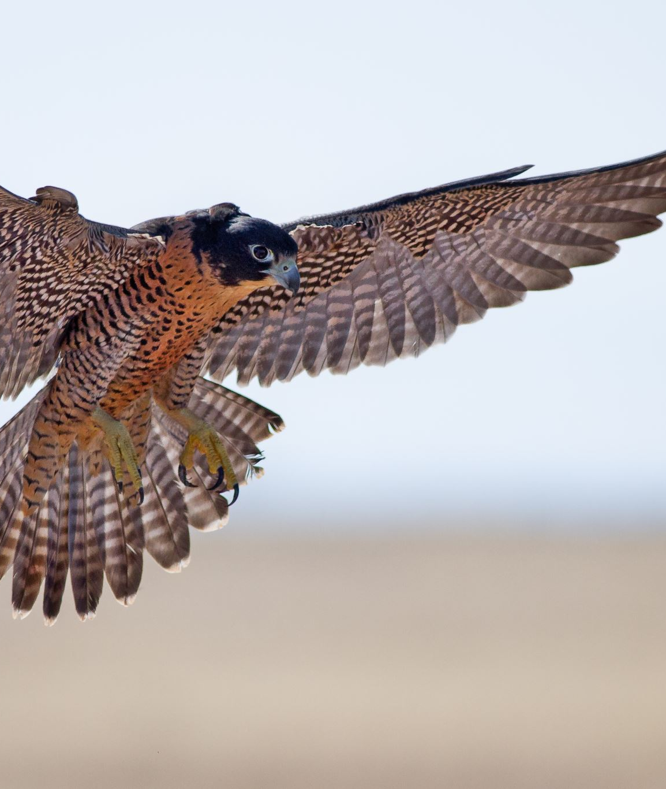
MODULE 2
Ik heb een bedrijfsidee, wat nu?
www.mosaic4investing.eu

Slide 2
Introductie
01
Inleiding tot validatie van bedrijfsideeën
In module 2 verschuift de focus naar een grondige haalbaarheidsanalyse om het bedrijfsconcept te valideren voordat verder wordt gegaan.
Deze module begeleidt ondervertegenwoordigde ondernemers/oprichters door de essentiële stappen van het testen en verfijnen van hun zakelijke ideeën.
02
Inzicht in haalbaarheidsanalyse
03
Minimaal levensvatbaar product (MVP)
04
Vooruit met uw gevalideerde idee
05
Zelfreflectie en referenties

Slide 3
Leerresultaten
Kennis:
Krijg een grondig inzicht in wat haalbaarheidsanalyse inhoudt, inclusief het belang ervan in het bedrijfsplanningsproces.
Leer verschillende technieken om hun markt te valideren, waaronder het ontwikkelen en gebruiken van een Minimum Viable Product (MVP).
Skills:
Verwerf flexibiliteit en reactievermogen in het productontwikkelingsproces
Kritisch denken en strategische analyse om weloverwogen beslissingen te nemen over de haalbaarheid en het potentieel van hun zakelijke ideeën.

Slide 4
Leerresultaten
Gedrag:
Deelnemers zullen een iteratieve benadering van productontwikkeling hanteren, waarbij feedback wordt verwerkt om hun aanbod voortdurend te verbeteren.
Houding:
Deelnemers zullen een houding van openheid en ontvankelijkheid cultiveren voor feedback van alle belanghebbenden, inclusief klanten en collega's.
Deelnemers zullen veerkracht ontwikkelen en een positieve en vastberaden houding behouden, zelfs wanneer ze worden geconfronteerd met tegenslagen of negatieve bevindingen tijdens de marktvalidatiefase.

Slide 5
01
Inleiding tot validatie van bedrijfsideeën

Slide 6
Wat is validatie van bedrijfsideeën?
Visie en passie zijn niet genoeg. Na het identificeren van een veelbelovend bedrijfsidee en het verkrijgen van inzichten in het marktlandschap, is de volgende essentiële stap validatie. Deze cruciale fase gaat over het rigoureus testen van uw bedrijfsidee tegen de realiteit van de markt en operationele capaciteiten om ervoor te zorgen dat het levensvatbaar is en in staat is om te gedijen in een concurrerende markt.
- Doel van validatie: Validatie bouwt voort op initiële beoordelingen en omvat ...
- Evaluatie van product-market fit: Ervoor zorgen dat uw product of dienst voldoet aan de behoeften en voorkeuren van uw doelmarkt.
- Beoordeling van de economische levensvatbaarheid: Analyseren of het bedrijf kan werken met financiële stabiliteit en groeipotentieel.
- Testen van operationele haalbaarheid: Inzicht in de praktische aspecten van het opstarten en onderhouden van uw bedrijfsvoering.

Slide 7
Waarom is het belangrijk?
Volgens Amerikaanse gegevens, maar te vergelijken met dat van de EU, zoals gerapporteerd in What Percentage of Small Businesses Fail? (fundera.com), Ongeveer 20 procent van de kleine bedrijven faalt binnen het eerste jaar. Tegen het einde van het tweede jaar zal 30 procent van de bedrijven failliet zijn gegaan. Aan het einde van het vijfde jaar zal ongeveer de helft gezakt zijn. En tegen het einde van het decennium zal slechts 30 procent van de bedrijven overblijven - een mislukkingspercentage van 70 procent.
Lees meer:https://entm.ag/QZniH3
In 2023 is het aantal faillissementen in Europa aanzienlijk gestegen. Volgens de PwC Restructuring Update is het aantal faillissementen in Q1 2023 met 19% gestegen ten opzichte van dezelfde periode in het voorgaande jaar.

Slide 8
Waarom is het belangrijk?
Voor ondervertegenwoordigde ondernemers is het validatieproces een middel om uw onderneming te beschermen tegen de veelvoorkomende valkuilen waarmee veel startups worden geconfronteerd, en tegelijkertijd geloofwaardigheid en vertrouwen op te bouwen bij potentiële investeerders, partners en klanten. In ecosystemen waar extra barrières kunnen bestaan, wordt een grondig gevalideerd bedrijfsidee een krachtig hulpmiddel. Het gaat er goed voor om het speelveld gelijk te trekken en tegelijkertijd uw paraatheid en zakelijk inzicht te laten zien.
Validatie gaat echter verder dan alleen het overwinnen van barrières; Het gaat om het hebben van een alomvattende visie op het ecosysteem en zijn cultuur. Ondervertegenwoordigde oprichters hebben vaak geen toegang tot dezelfde tools en netwerken als hun tegenhangers, wat het een uitdaging kan maken om een volledig begrip van het marktlandschap te krijgen. Door je te concentreren op validatie, bewijs je de levensvatbaarheid van je bedrijfsidee en krijg je onschatbare inzichten in het ecosysteem dat je betreedt.

Slide 9
Dit proces omvat...
De markt begrijpen: In gesprek gaan met de markt om inzicht te krijgen in zijn behoeften, voorkeuren en pijnpunten.
Relaties opbouwen: Verbindingen leggen met belanghebbenden die feedback en ondersteuning kunnen bieden.
Aanpassen aan cultuur: Het leren van de culturele nuances die van invloed kunnen zijn op de bedrijfsvoering en het gedrag van klanten.
Middelen benutten: Beschikbare middelen identificeren en gebruiken, zelfs als ze niet meteen voor de hand liggen.
By meticulously validating your business idea, you create a solid foundation that considers the full vision of the ecosystem, including its culture and the unique challenges it presents.

Slide 10
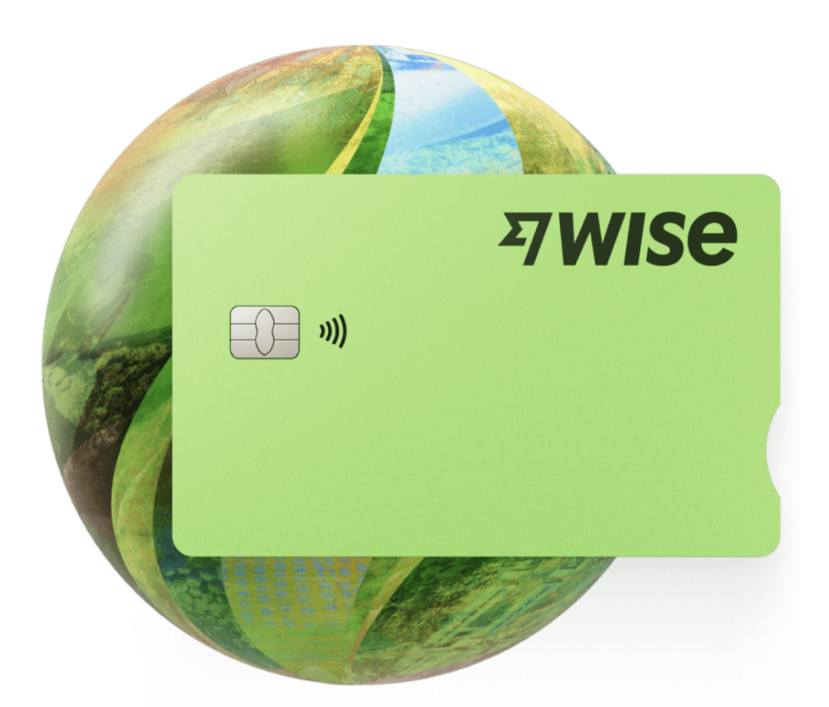
Een voorbeeld van ideevalidatie
Wise, voorheen bekend als TransferWise
Oprichters: Taavet Hinrikus and Kristo Käärmann, beide uit Estland, richtte het bedrijf op in januari 2011
Wat:
Producten:
Wise is een financieel technologiebedrijf dat zich richt op het leveren van internationale geldovermakingsdiensten. Het gebruikt de reële, middenmarktwisselkoersen voor het overmaken van geld naar het buitenland, wat vaak kosteneffectiever is dan traditionele bankoverschrijvingen.
Rekeningen met meerdere valuta's waarmee klanten saldi in meer dan 50 valuta's kunnen aanhouden en grensoverschrijdende transacties kunnen uitvoeren.
The Story of Wise - Wise

Slide 11
Validatie aanpak
Het probleem identificeren: De oprichters valideerden hun bedrijfsidee door het probleem uit de eerste hand te ervaren. Taavet, de eerste werknemer bij Skype, woonde in Londen, maar werd in euro's uitbetaald. Kristo werkte voor Deloitte, woonde ook in Londen en werd betaald in ponden, maar had een hypotheek in euro's in Estland. Ze verhuisden allebei hun geld met hun banken, die dure kosten en slechte wisselkoersen hadden. Ze wisten dat er een betere manier moest zijn, dus staken ze de koppen bij elkaar en bedachten ze een prachtig eenvoudige oplossing. Deze ervaring uit de eerste hand gaf hen een diep begrip van het probleem dat ze wilden oplossen.
Testen met een kleine groep: In eerste instantie testten ze hun oplossing binnen een klein netwerk van vrienden en familie. Dit stelde hen in staat om feedback te verzamelen en de nodige aanpassingen te maken voor een bredere lancering.

Slide 12
Validatie aanpak
Een transparant model maken: Wise onderscheidde zich door transparantie te bieden in vergoedingen en wisselkoersen. Ze gebruikten de middenkoers, het middelpunt tussen de koop- en verkoopprijzen van de valuta, en brachten een lage vooruitbetaling in rekening.
Gebruikmaken van mond-tot-mondreclame: Tevreden klanten begonnen het woord over de service te verspreiden, waardoor Wise organisch kon groeien. Deze mond-tot-mondreclame was in de beginfase cruciaal.
Focussen op klantervaring: Ze gaven prioriteit aan de klantervaring en zorgden ervoor dat het proces eenvoudig, snel en betrouwbaar was. Positieve ervaringen leidden tot terugkerende klanten en verwijzingen.
Iteratieve ontwikkeling: Wise koos voor een iteratieve aanpak en verbeterde hun service voortdurend op basis van feedback van klanten en het veranderende marktlandschap.

Slide 13
Validation Approach
Naleving van regelgeving: Ze zorgden voor naleving van de financiële regelgeving, wat hielp om het vertrouwen van klanten op te bouwen. Dit omvatte het verifiëren van de identiteit van gebruikers en het naleven van antiwitwaswetten.
Uitbreiding van de service: Naarmate het gebruikersbestand groeide, breidde Wise hun diensten uit met meer valuta's en landen, waardoor de vraag naar hun oplossing verder werd gevalideerd.
Financiering veiligstellen: De tractie die ze kregen, hielp hen om financiering van investeerders binnen te halen, wat een verdere bevestiging was van hun bedrijfsmodel en groeipotentieel.
Openbare vermelding: Uiteindelijk ging Wise naar de beurs met een directe notering aan de London Stock Exchange, wat een belangrijke mijlpaal was en een bewijs van het succes en de validatie van hun bedrijfsidee. WISE goes public on the London market | Fortune

Slide 14
02
Inzicht in haalbaarheidsanalyse

Slide 15
Doel van de haalbaarheidsanalyse
Haalbaarheidsanalyse wordt uitgevoerd om het potentiële succes van een nieuw bedrijfsidee of -project te evalueren voordat er veel tijd en middelen worden geïnvesteerd. Het helpt ondernemers mogelijke obstakels te identificeren, de kans op succes te evalueren en te bepalen of het idee moet doorgaan, aanpassen of worden opgegeven.
Deze analyse is vooral cruciaal voor ondervertegenwoordigde ondernemers die mogelijk te maken krijgen met extra belemmeringen voor middelen, waardoor elke investeringsbeslissing van cruciaal belang is.

Slide 16
Uitvoeren van een haalbaarheidsstudie
Analyse en evaluatie:
In de volgende dia's schetsen we 5 belangrijke gebieden die moeten worden behandeld om tot een haalbaarheidsconclusie te komen, maar pas ze aan uw eigen bedrijf aan.
Haalbaarheid van de markt | Technische haalbaarheid | Economische haalbaarheid | Juridische haalbaarheid | Operationele haalbaarheid

Slide 17
Onderdelen van haalbaarheidsanalyse
Haalbaarheid van de markt:
Omvat het onderzoeken van het huidige marktlandschap om inzicht te krijgen in de vraag, demografische gegevens van klanten, concurrentie en markttrends. Het doel is om na te gaan of er een duurzame markt is voor het product of de dienst en hoe het voorgestelde bedrijf zich concurrerend kan positioneren.
Je bent dit proces begonnen in Module 1.
Technische haalbaarheid:
Beoordeelt de technische middelen die nodig zijn om het idee om te zetten in een tastbaar product of dienst. Dit omvat het evalueren van de benodigde technologie, de beschikbaarheid van technische vaardigheden en de technische hindernissen die zich kunnen voordoen.

Slide 18
Onderdelen van haalbaarheidsanalyse
Economische haalbaarheid:
Onderzoekt of de financiële aspecten van een project levensvatbaar zijn. Het omvat gedetailleerde kosten- en inkomstenprognoses, financieringsbronnen en financiële risico's. Dit onderdeel is van cruciaal belang om ervoor te zorgen dat het bedrijf winstgevend en zelfvoorzienend kan zijn.
We hebben 5 speciale MOSAIC-modules gemaakt voor financiën en fondsenwerving – bekijk de modules 3,4,5, 7 en 8
Juridische haalbaarheid:
Checks for any potential legal issues associated with the business idea, including zoning laws, licensing requirements, and other regulatory constraints that could impact the ability to launch and operate the business.

Slide 19
Onderdelen van haalbaarheidsanalyse
Operationele haalbaarheid:
Kijk naar de logistieke aspecten van het opzetten en runnen van het bedrijf, beoordeel of de operaties kunnen worden uitgevoerd met de beschikbare middelen en welke operationele uitdagingen zich kunnen voordoen.
3. Synthese van de bevindingen
Breng nu alle gegevens en analyses samen om de algehele haalbaarheid van het bedrijfsidee te beoordelen. Dit omvat het vergelijken van de voordelen en kosten, het afwegen van risico's en het overwegen van de operationele en financiële implicaties van het voortzetten van het bedrijf. Komen er duidelijke conclusies naar voren? Zoals we in Module 1 hebben behandeld, gebruik een SWOT-analyse (Sterke en zwakke punten, kansen, bedreigingen)

Slide 20
Uitvoeren van een haalbaarheidsstudie
4. Haalbaarheidsrapport:
Breng de bevindingen samen in een gedetailleerd haalbaarheidsrapport. Het rapport moet een samenvatting geven van het onderzoek, de analyse en de conclusies en een duidelijk en uitgebreid overzicht geven van de levensvatbaarheid van het bedrijfsidee.
5. Besluitvorming:
Gebruik het rapport als basis voor het nemen van een weloverwogen beslissing. Beslis of u doorgaat met het bedrijfsidee, breng de nodige aanpassingen aan op basis van de bevindingen. Als uit de haalbaarheidsstudie blijkt dat er aanzienlijke hindernissen zijn die niet kunnen worden overwonnen, kan het verstandig zijn om te overwegen het idee om te gooien of verschillende mogelijkheden te verkennen.

Slide 21

Haalbaarheid is een dynamisch hulpmiddel
Behandel de haalbaarheidsstudie als een dynamisch instrument. Als de omstandigheden veranderen of er nieuwe informatie beschikbaar komt, moet u het onderzoek opnieuw bekijken om ervoor te zorgen dat het bedrijfsidee levensvatbaar en relevant blijft.

Slide 22
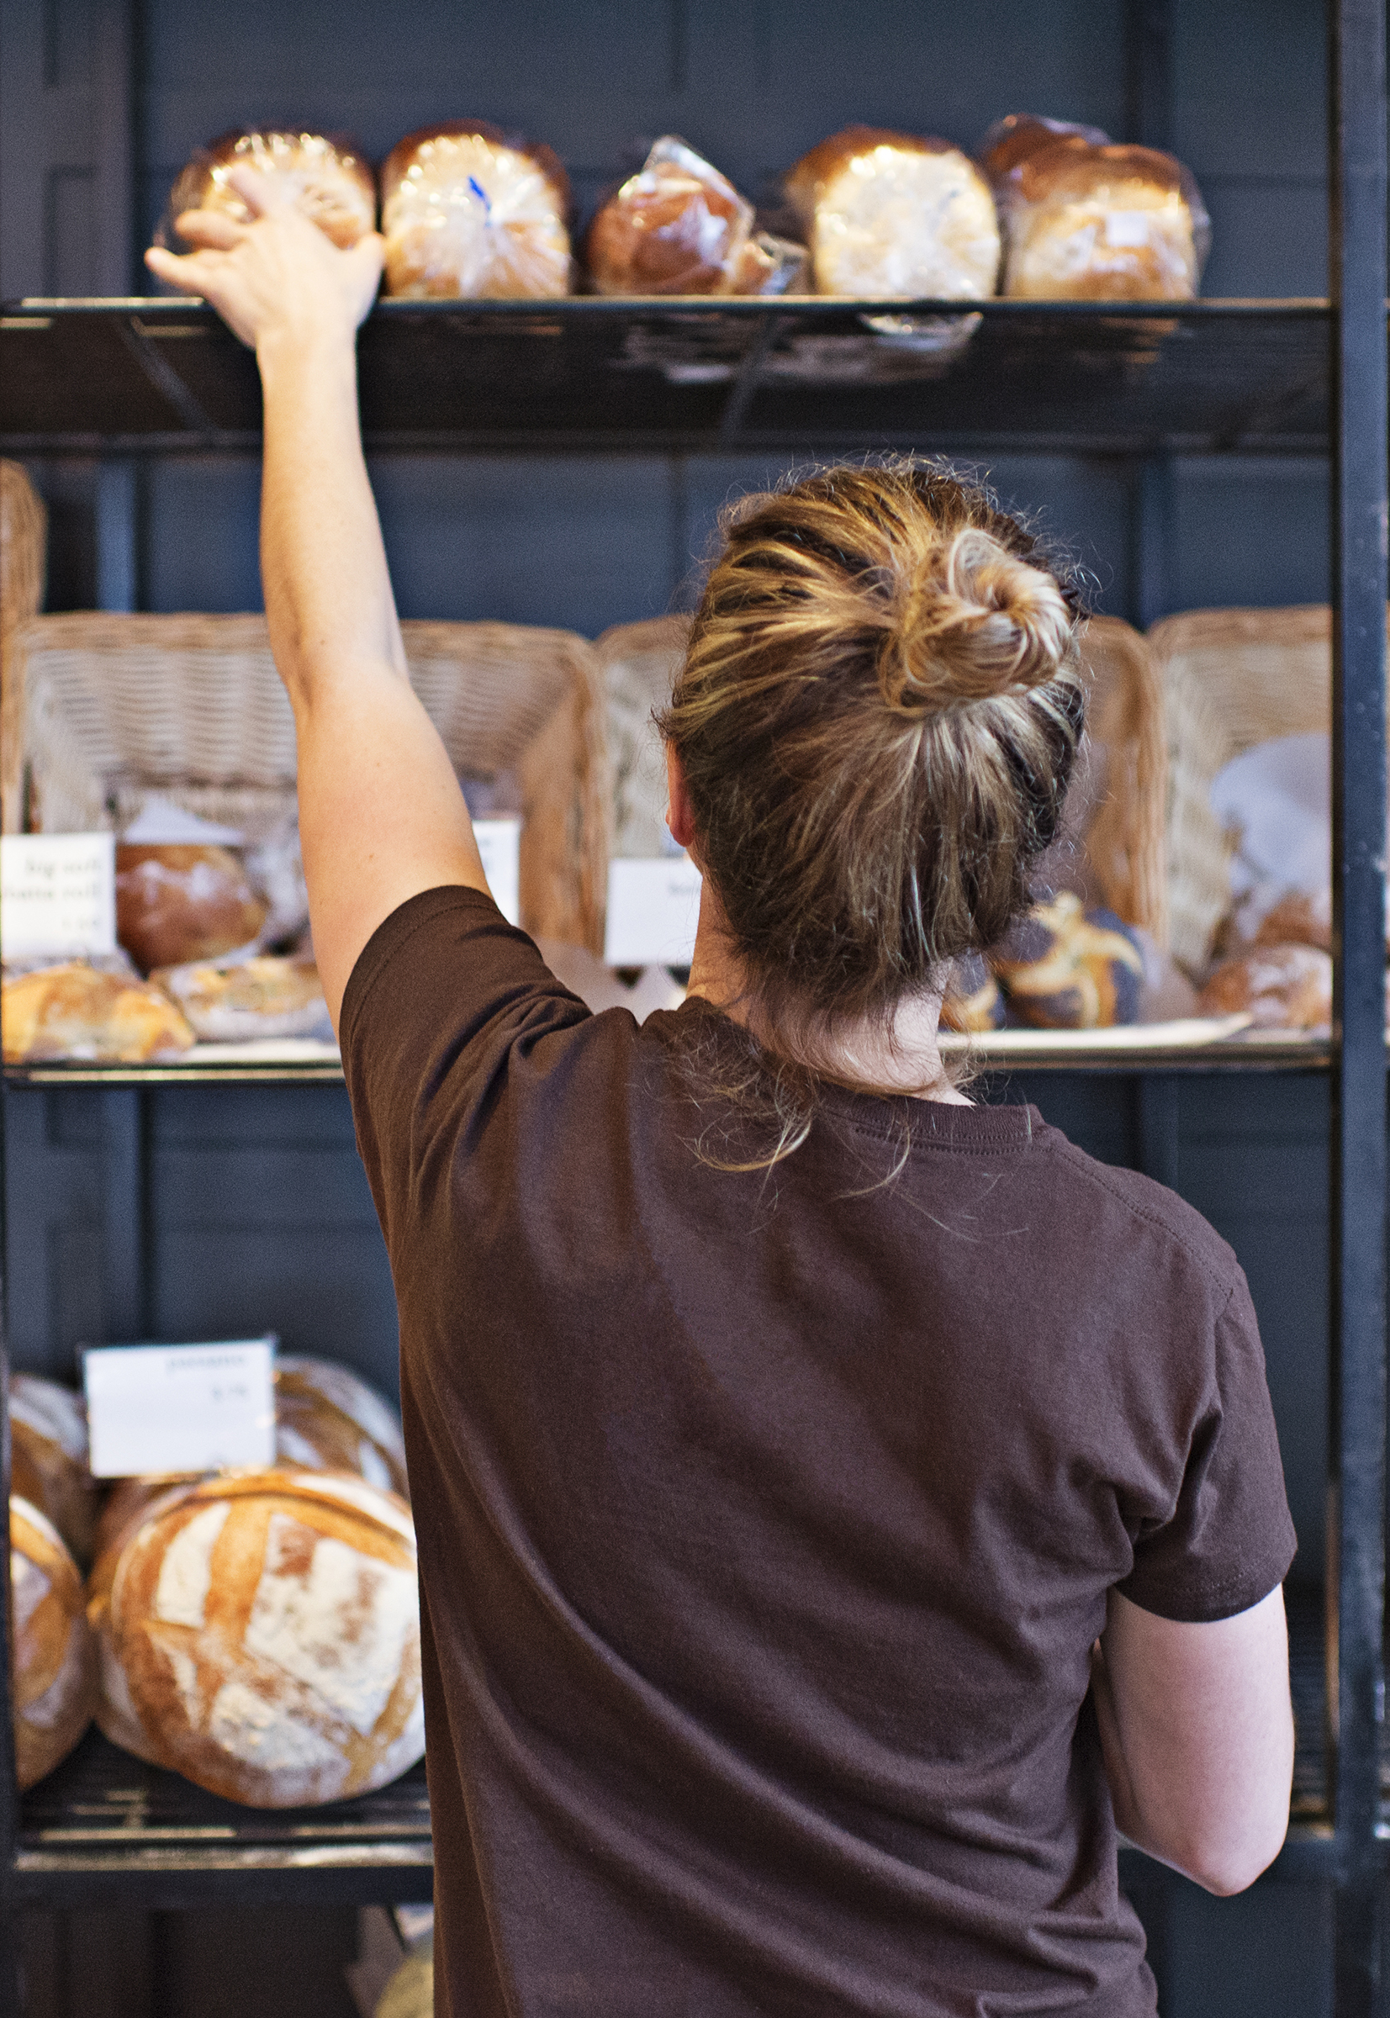
Haalbaarheidsstudie in actie
Voorbeeld haalbaarheidsstudie: kleinschalige ambachtelijke bakkerij in België
Overzicht van het project: Twee migranten van de tweede generatie overwegen om in België een kleinschalige ambachtelijke bakkerij te openen, gespecialiseerd in hoogwaardige, handgemaakte bakkerijproducten die traditionele Belgische technieken combineren met wereldwijde smaken.
Objectief: Het primaire doel is om de vraag naar unieke, handgemaakte bakkerijproducten te beoordelen die internationale invloeden combineren met lokale Belgische baktradities, en om de levensvatbaarheid van het bedrijf in een concurrerende markt te bepalen.
Michele Ruiz

Slide 23
Belangrijkste onderdelen van de haalbaarheidsstudie:
1. Marktanalyse:
Lokale vraag: Voer marktonderzoek uit om inzicht te krijgen in de lokale voorkeuren van consumenten voor ambachtelijk gebak en hun openheid voor nieuwe, cultureel diverse smaken.
Competitief landschap: Evalueer de aanwezigheid en prestaties van bestaande bakkerijen, vooral die welke ambachtelijke of cultureel unieke producten aanbieden. Vul een SWOT in voor elke concurrent en vergelijk deze met die van u om mogelijke hiaten in de markt te identificeren.
2. Financiële prognoses:
Start-Up kosten: Onderzoekskosten in verband met het verwerven van een geschikte locatie, de aanschaf van bakapparatuur, eerste ingrediënten en andere opstartbenodigdheden.
Productkostenberekening en break-evenanalyse: Bereken hoeveel product er moet worden verkocht om alle operationele kosten te dekken en help inzicht te krijgen in de financiële risico's die ermee gemoeid zijn.
Prognoses van de inkomsten: Projecteer potentiële verkopen op basis van de prijsstrategie, het verwachte klantenbestand en potentiële groothandelskansen.
Michele Ruiz

Slide 24
Key Components of the Feasibility Study:
3. Voorschriften:
Licenties en vergunningen: Identificeer de nodige vergunningen voor het exploiteren van een voedingsbedrijf in België, inclusief voedselveiligheidscertificeringen en exploitatievergunningen.
Gezondheids- en veiligheidsvoorschriften: Zorgen voor naleving van de Belgische gezondheids- en veiligheidsnormen voor de productie en verkoop van levensmiddelen.
Perspectief:
Tussen de elementen in de punten 2 en 3, en wanneer we fiscale en sociale bijdragestructuren (nationaal en Europees) toevoegen, is het een grote uitdaging voor nieuwe ondernemers. Onderzoek in detail uw haalbaarheid om onaangename verrassingen te voorkomen
Michele Ruiz

Slide 25
Key Components of the Feasibility Study:
4. Technical Feasibility:
Receptuurontwikkeling en productieplanning
Productietechnologie: Bepaal de specifieke baktechnologieën en apparatuur die nodig zijn om ambachtelijk brood en gebak van hoge kwaliteit te produceren.
Toeleveringsketen: Beoordeel de beschikbaarheid van hoogwaardige lokale en internationale ingrediënten die nodig zijn voor unieke recepten.
5. Operationele overwegingen:
Plaats: Scout for strategically located retail spaces that attract significant foot traffic, such as city centres or local markets known for artisan products.
Personeelsbehoeften: Plan voor het inhuren van bekwame bakkers die bedreven zijn in diverse baktechnieken, evenals verkoop- en ondersteunend personeel.
Overweeg en bereken marketing- en verkooptactieken met een branding die het multiculturele erfgoed van de bakkerij benadrukt en een promotieplan om ervoor te zorgen dat de verkoopdoelstellingen worden gehaald.
Michele Ruiz

Slide 26
03
Minimaal levensvatbaar product

Slide 27
Minimum Viable Product
Een MVP, of Minimum Viable Product, is een strategie die wordt gebruikt om snel zakelijke ideeën te valideren met minimale middelen.
Voor ondervertegenwoordigde oprichters, die vaak te maken hebben met extra barrières op het gebied van toegang tot kapitaal en netwerken, is de MVP-aanpak cruciaal. Het maakt het mogelijk om te testen, te leren en te itereren op basis van echte feedback van klanten voordat aanzienlijke investeringen worden gedaan. De MVP gaat over slim resourcemanagement en leren:
Markt fit test: Controleer met de minste inspanning of er daadwerkelijk vraag is naar uw product.
Verzamel inzichten: Verzamel waardevolle feedback van klanten om uw aanbod te verfijnen.
Verminder risico:Beperk de financiële blootstelling door grootschalige investeringen vooraf te vermijden.

Slide 28

Het bouwen van uw MVP: Een stap-voor-stap handleiding
Het creëren van een Minimum Viable Product omvat het identificeren van de meest elementaire versie van uw product of dienst waarmee u de leercyclus met echte gebruikers kunt starten.
Laten we eens kijken naar de betrokken stappen: Identificeer de kernwaardepropositie:
Definieer het primaire probleem dat uw product of dienst oplost.
HOE?
Methode: Gebruik uw marktonderzoek, interviews, enquêtes en secundair onderzoek om de behoeften en pijnpunten van uw doelmarkt vast te stellen. Concentreer u op wat voor hen het meest essentieel is.most essential to them.

Slide 29
Het bouwen van uw MVP: Een stap-voor-stap handleiding
Selecteer belangrijke kenmerken: Kies functies die rechtstreeks ingaan op de kernwaardepropositie en die van cruciaal belang zijn voor het oplossen van het probleem van de gebruiker.
HOE: Houd bij het definiëren van de functies van uw product of service rekening met de kostenimplicaties van elke functie. Dit is waar je begint met het afwegen van wat essentieel is voor de lancering versus wat later kan worden toegevoegd, aangezien elke functie van invloed is op de kosten en dus op de prijsstelling.
Gebruik tools zoals feature ranking, waarbij potentiële gebruikers of teamleden features scoren op basis van belang en haalbaarheid. Geef prioriteit aan de dingen die essentieel zijn voor de eerste lancering.

Slide 30
Het bouwen van uw MVP: Een stap-voor-stap handleiding
3. Ontwerp een eenvoudig prototype: Ontwikkel een eenvoudig, functioneel model van het product waarin de door u geselecteerde functies zijn verwerkt.
Met deze stap kunt u de functionaliteit van uw idee visualiseren en testen, feedback van gebruikers vroeg in het ontwikkelingsproces verzamelen en eventuele ontwerp- of functionele fouten identificeren voordat u overgaat tot meer resource-intensieve productiefasen.
HOE: Benaderingen van prototyping: digitale producten
Wireframes: Begin met eenvoudige wireframes om de structuur en componenten van uw digitale product op te maken. Wireframes zijn meestal low-fidelity ontwerpen die elementen schetsen zoals navigatie, plaatsing van inhoud en kernfuncties van de gebruikersinterface. Tools zoals Balsamiq zijn hiervoor ideaal omdat ze eenvoudig te gebruiken zijn en zich richten op structuur in plaats van esthetiek.

Slide 31

Het bouwen van uw MVP: Een stap-voor-stap handleiding
Mockups: Ga verder met mockups met een hogere getrouwheid, die visuele ontwerpelementen bevatten, zoals kleuren, logo's en typografie. Deze fase gaat over het verfijnen van de visuele aantrekkingskracht en gebruikerservaring. Sketch of Adobe XD zijn krachtige tools voor het maken van gedetailleerde en visueel aantrekkelijke mockups.
Interactieve prototypes: Ontwikkel interactieve prototypes waar gebruikers doorheen kunnen klikken om de gebruikerservaring te simuleren. InVision en Figma bieden mogelijkheden om prototypes te maken die er zowel uitzien als zich gedragen als een afgewerkt product, waardoor gebruikersinteracties effectiever kunnen worden getest.

Slide 32
Het bouwen van uw MVP: Een stap-voor-stap handleiding
Benaderingen van prototyping: fysieke producten
Concept schetsen: Begin met gedetailleerde schetsen van het product om verschillende ontwerpen en vormfactoren te verkennen. Deze traditionele methode is nog steeds zeer effectief om ideeën snel vast te leggen en het ontwerp te herhalen.
3D-modellen: Gebruik CAD-software (Computer-Aided Design) om 3D-modellen van uw product te maken. Met tools zoals AutoCAD, SolidWorks of zelfs meer toegankelijke opties zoals Tinkercad kunt u het product in drie dimensies visualiseren, wat cruciaal is voor het onderzoeken van de ergonomie en functionaliteit.
Prototype fabricage: Stap over van digitale of papieren modellen naar een fysiek prototype. Afhankelijk van de complexiteit en het materiaal kan het gaan om methoden zoals 3D-printen, CNC-bewerking of handbouw met eenvoudigere materialen. Bekijk een FabLab-faciliteit. Het doel is om een werkend prototype te produceren dat het ontwerp van het product weerspiegelt en kan worden gebruikt om te testen.

Slide 33
Het bouwen van uw MVP: Een stap-voor-stap handleiding
Ontwikkel de MVP: Verander het prototype in een bruikbaar product met prijzen.
HOE. Gebruik de slankste ontwikkelingsmethoden die beschikbaar zijn. Voor software kan dit betekenen dat de eenvoudigste functionele versie van de applicatie moet worden gecodeerd. Maak voor fysieke producten een kleine batch met behulp van kosteneffectieve productieprocessen.
Verdienmodellen: Ontwikkel en test verschillende scenario's op basis van verschillende prijsstrategieën. Dit kan zijn
Waardepropositie en prijzen: Stem uw prijsstrategie af op uw waardepropositie. Als u een premium product aanbiedt, moet uw prijs dat weerspiegelen. Omgekeerd, als u een kosteneffectieve oplossing wilt bieden, moet uw prijsstelling een meer prijsgevoelig segment aanspreken.
Concurrentiepositie: Stel uw prijzen zo in dat uw bedrijf concurrerend in de markt staat.

Slide 34
Building Your MVP: A Step-by-Step Guide
Definieer successtatistieken: Stel duidelijke, meetbare doelen vast voor de MVP om zijn prestaties te beoordelen.
Door duidelijke, meetbare doelen te definiëren, kunt u bepalen of uw MVP voldoet aan de behoeften van de markt, waar deze mogelijk tekortschiet en welke veranderingen nodig zijn voor een bredere implementatie.
HOE. Statistieken vaststellen: Digitale producten
Metrische gegevens voor gebruikersacquisitie: Aantal aanmeldingen, app-downloads, websitebezoeken.
Statistieken voor betrokkenheid: Dagelijkse of maandelijkse actieve gebruikers, sessieduur, paginaweergaven per bezoek en interactiepercentages met belangrijke functies. Tools zoals Google Analytics kunnen uitgebreide gegevens bieden over hoe gebruikers omgaan met uw product.
Metrische gegevens voor conversies: Conversieratio's van bezoeker naar gebruiker, van gebruiker naar betalende klant, of voltooiing van andere gewenste acties (bijv. het invullen van een formulier, het abonneren op een nieuwsbrief).

Slide 35
Het bouwen van uw MVP: Een stap-voor-stap handleiding
HOE. Statistieken vaststellen: fysieke producten
Verkoop statistieken: Aantal verkochte eenheden, snelheid van voorraadomloop en ordergrootte. Deze statistieken beoordelen de marktvraag en verkoopsnelheid van uw fysieke MVP.
Klantentevredenheid: Net Promoter Score (NPS), tevredenheidsbeoordelingen en rendementspercentages. Verzamel deze gegevens via directe feedbackformulieren die bij het product worden meegeleverd of digitale feedbackplatforms die via QR-codes op de verpakking zijn gekoppeld. NPS is een veelgebruikte maatstaf in het bedrijfsleven om klanttevredenheid en loyaliteit te meten. Het is een eenvoudige tool die klanten een enkele vraag stelt: "Op een schaal van 0 tot 10, hoe waarschijnlijk is het dat u ons bedrijf/product/dienst aanbeveelt aan een vriend of collega?“
Productgebruik en betrouwbaarheid: Gebruiksfrequentie, levensduur van het product vóór storing of incidenten met productretournering als gevolg van defecten.

Slide 36

Het bouwen van uw MVP: Een stap-voor-stap handleiding
HOE. Metriek vaststellen: diensten
Acquisitie- en retentiepercentages van klanten: Meet hoeveel klanten zich aangetrokken voelen tot de service en de snelheid waarmee ze terugkeren of zich voor een langere periode abonneren.
Statistieken voor servicekwaliteit: klanttevredenheidsonderzoeken, servicesnelheid en naleving van service level agreements (SLA's). Deze statistieken zijn cruciaal om te begrijpen hoe goed de service voldoet aan de verwachtingen van de klant.
Operationele efficiëntie: Maatregelen zoals de tijd die nodig is om een service te leveren, de kosten per servicelevering en het gebruik van middelen. Deze helpen bij het beoordelen van de efficiëntie en schaalbaarheid van het servicemodel.

Slide 37
Het bouwen van uw MVP: Een stap-voor-stap handleiding
Enkele gratis service management software die kan helpen in deze fase
Zoho Desk maakt deel uit van de Zoho-suite die een gratis abonnement biedt voor degenen die basisfuncties voor de helpdesk nodig hebben. Het omvat e-mailticketing, kennisbeheer en een helpcentrum voor klanten.
HubSpot Service Hub biedt een gratis versie van zijn Service Hub met ticketing, livechat en team-e-mailfuncties, evenals rapportagedashboards om verzoeken en feedback van klanten efficiënt te volgen.
Freshdesk biedt een gratis abonnement genaamd het 'Sprout'-abonnement, dat e-mail en sociale ticketing, een kennisbank en rapportage van tickettrends biedt
Trello (met sjablonen voor servicebeheer). Hoewel Trello in de eerste plaats een tool voor projectbeheer is, kan het effectief worden gebruikt voor servicebeheer met sjablonen en kan het worden geïntegreerd met andere apps om de functionaliteit te verbeteren.

Slide 38

Het bouwen van uw MVP: Een stap-voor-stap handleiding
6. Bereid je voor op de lancering: Breng uw MVP onder de aandacht van echte gebruikers om te beginnen met het verzamelen van gegevens.
HOE: Plan een kleinschalige lancering die gericht is op een segment van uw potentiële klantenbestand. Denk aan verkoopkanalen zoals een soft launch online, deelname aan een handels- of consumentenevenement (waar uw doelklanten kunnen worden bereikt) of een beperkte release in een gecontroleerde omgeving.
7. Feedback loop: Creëer een systeem voor het effectief verzamelen en analyseren van gebruikersfeedback.
HOE: Implementeer eenvoudige feedbacktools zoals gebruikersenquêtes, één-op-één-interviews of bruikbaarheidstests. Overweeg voor digitale producten om functies in de app of website te gebruiken om direct na gebruik feedback van gebruikers te vragen.

Slide 39
VOORBEELD: Het bouwen van uw MVP: Een stap-voor-stap handleiding
Achtergrond: Lena, een sociaal ondernemer met een achtergrond in stedenbouw en persoonlijke ervaring met mobiliteitsbeperkingen, heeft aanzienlijke toegankelijkheidsuitdagingen opgemerkt in stedelijke gebieden, van openbare gebouwen tot transportsystemen. Ze is gemotiveerd om dit te verbeteren door het opzetten van een adviesbureau.
Identificeer de kernwaardepropositie
Identificeer het probleem: In stedelijke omgevingen ontbreken vaak de nodige aanpassingen voor mensen met een handicap, waardoor navigatie en toegang tot diensten een uitdaging zijn en hun deelname aan gemeenschaps- en economische activiteiten wordt beperkt.
Lena's bedrijf, Access Urban, is een adviesdienst die stedenbouwkundigen, bedrijven en openbare instellingen zal helpen bij het ontwerpen en aanpassen van stedelijke ruimtes om volledig toegankelijk te zijn voor mensen van alle niveaus.

Slide 40
VOORBEELD: Het bouwen van uw MVP: Een stap-voor-stap handleiding
Perspectief: Lena's reis als sociaal ondernemer met een handicap geeft haar een uniek uitkijkpunt in de stedenbouwkundige sector, traditioneel niet divers in termen van vertegenwoordiging van handicaps.
2. Definieer de MVP-functies
Lena's aanpak: Door gebruik te maken van haar expertise op het gebied van stedenbouw en persoonlijke inzichten in mobiliteitsuitdagingen, selecteert Lena de meest kritische diensten die onmiddellijke waarde aantonen voor potentiële klanten.
Eerste serviceaanbod: Lena besluit zich te concentreren op toegankelijkheidsaudits, dit zijn uitgebreide evaluaties van openbare ruimtes om hun huidige toegankelijkheid te beoordelen en aanbevelingen te doen voor verbetering.
Belangrijkste kenmerken: Deze audits omvatten gedetailleerde inspecties ter plaatse, controles op de naleving van de toegankelijkheid aan de hand van nationale normen en praktische, innovatieve aanbevelingen die zijn afgestemd op elke locatie.

Slide 41
VOORBEELD: Het bouwen van uw MVP: Een stap-voor-stap handleiding
3. Ontwerp een eenvoudig prototype:
Lena's prototype ontwikkeling: Op basis van haar eerdere projectervaring maakt Lena een gedetailleerd voorbeeld van een auditrapport. Dit rapport schetst mogelijke barrières in stedelijke ruimtes en stelt specifieke aanpassingen voor om de toegankelijkheid te verbeteren.
Tools: Lena maakt gebruik van CAD-software om visuele wijzigingen en verbeteringen in het rapport aan te brengen. Ze ontwikkelt ook een professioneel portfolio op haar nieuw ontworpen maar eenvoudige website, die voorbeeldrapporten en visuele illustraties van mogelijke verbeteringen toont.

Slide 42
VOORBEELD: Het bouwen van uw MVP: Een stap-voor-stap handleiding
4. Ontwikkel de MVP: Optimalisatie van MVP-ontwikkeling voor Access Urban
Lena moet sterke relaties opbouwen met overheidsinstanties die verantwoordelijk zijn voor het handhaven van toegankelijkheidsnormen en het geven van opdrachten voor openbare infrastructuurprojecten.
Build Awareness:
Lena neemt actief deel aan gemeenteraadsvergaderingen, openbare planningssessies en workshops met betrekking tot stedelijke ontwikkeling. Ze biedt inzichten, put uit haar persoonlijke ervaringen en geeft constructieve feedback op voorgestelde plannen, waardoor ze geleidelijk haar reputatie opbouwt als een deskundige en gepassioneerde pleitbezorger voor toegankelijkheid.
Wat betreft het overwinnen van barrières, zou Lena kunnen kiezen voor een crowdfunding-aanpak om financieringsvooroordelen te overwinnen, waarbij haar project rechtstreeks wordt gepresenteerd aan potentiële gebruikers en bondgenoten die haar missie begrijpen en waarderen.

Slide 43
VOORBEELD: Het bouwen van uw MVP: Een stap-voor-stap handleiding
4. Ontwikkel de MVP: Optimalisatie van MVP-ontwikkeling voor Access Urban
Bied een pilot-audit aan: Lena benadert het bibliotheekmanagement en lokale overheidsfunctionarissen die verantwoordelijk zijn voor het onderhoud van openbare gebouwen met een voorstel voor een gratis toegankelijkheidsaudit voor een oude bibliotheek in haar gemeenschap. Ze presenteert dit als een win-winkans: de bibliotheek krijgt gratis waardevolle inzichten en aanbevelingen, en Lena krijgt een showcaseproject voor haar portfolio.
In termen van het overwinnen van barrières, gaan de audits van Lena verder dan compliance; Ze weerspiegelen real-world bruikbaarheidsverbeteringen op basis van geleefde ervaringen, waardoor haar diensten zich onderscheiden van conventionele adviesbureaus. Haar bedrijfsstijl is om als medewerkers met klanten samen te werken en samen oplossingen te ontwerpen die echt inclusief en effectief zijn.

Slide 44
VOORBEELD: Het bouwen van uw MVP: Een stap-voor-stap handleiding
4. De MVP schalen:
Reikwijdte en schaal: Lena selecteert één tot drie proefprojecten om de beheersbaarheid te behouden en de kwaliteit te waarborgen. Ze kiest voor projecten die variëren in schaal en complexiteit, zoals een klein openbaar park, een gemeenschapscentrum en een particuliere ontwikkeling die wordt gerenoveerd.
Metriek voor schaling: Succesmaatstaven voor schaalvergroting zijn onder meer klanttevredenheid, de mate van implementatie van haar aanbevelingen en daaropvolgende verwijzingen van proefprojecten. Positieve resultaten zullen een bredere uitrol van haar diensten valideren.
Scale-Up prijzen: Na de pilot plant Lena een gedifferentieerd prijsmodel op basis van de reikwijdte van het project en het type klant (publieke versus private sector). Dit model weerspiegelt de complexiteit van het werk en de waarde die het oplevert in termen van naleving, bruikbaarheid en verbetering van het publieke imago.

Slide 45
VOORBEELD: Het bouwen van uw MVP: Een stap-voor-stap handleiding
5. Feedback integratie
Gestructureerde vervolgvergaderingen: Lena plant vervolgvergaderingen met alle belanghebbenden na de implementatie van haar aanbevelingen. Deze bijeenkomsten zijn bedoeld om de mening van de klant over de impact van de toegankelijkheidsaudit te beoordelen, eventuele uitdagingen te bespreken en de algehele tevredenheid te meten.
Digitale enquêtes: Lena ontwikkelt en verspreidt digitale enquêtes onder een breder publiek, waaronder bibliotheekgebruikers en -medewerkers, om specifieke feedback te verzamelen over verschillende aspecten van de aanbevolen toegankelijkheidsverbeteringen en het auditproces zelf.
Getuigenisverzameling: Als klanten tevreden zijn met de resultaten, vraagt Lena om schriftelijke of videogetuigenissen die kunnen worden gebruikt voor marketingdoeleinden en om vertrouwen op te bouwen bij potentiële klanten.

Slide 46
VOORBEELD: MVP-ontwikkeling, Lena's onderscheidende factoren
Voordelen:
Authentiek inzicht: Lena's persoonlijke ervaring met mobiliteitsbeperkingen geeft haar authentieke inzichten in toegankelijkheidsbehoeften, waardoor haar serviceaanbod inherent gebruikersgericht en zeer empathisch is.
Vertrouwen in de gemeenschap: Haar status als lid van de gehandicapte gemeenschap helpt bij het opbouwen van onmiddellijk vertrouwen en een goede verstandhouding met haar doelgroep, waardoor meer open feedback mogelijk wordt.
Uitdagingen:
Vooringenomenheid in financiering: Vooroordelen ondervinden van potentiële investeerders die Lena's capaciteiten misschien onderschatten vanwege haar handicap, wat van invloed is op haar vermogen om initiële financiering veilig te stellen.
Beperkte middelen: Beperkte toegang tot bepaalde netwerkmogelijkheden die niet-gehandicapte collega's als vanzelfsprekend kunnen beschouwen, wat van invloed is op de zichtbaarheid in een vroeg stadium en partnerschappen.

Slide 47
04
Vooruit met uw gevalideerde idee

Slide 48

Vooruit
Na het succesvol ontwikkelen van een haalbaarheidsstudie en het testen van uw Minimum Viable Product (MVP), heeft u waardevolle inzichten verzameld in de behoeften van de markt en uw product- of servicepotentieel. Deze eerste validatie is cruciaal, maar het is nog maar het begin. Nu is het tijd om het momentum en de lessen die u van uw MVP hebt geleerd, te benutten om uw activiteiten op te schalen, uw aanbod te verbeteren en uw bedrijf te starten.
De volgende stappen zijn het uitbreiden van de sterke basis die u hebt gebouwd, het aanspreken van bredere markten en het implementeren van robuuste systemen om duurzame groei te ondersteunen.

Slide 49
Wat we tot nu toe weten
We hebben alle feedback van onze MVP verzameld en geanalyseerd, die zowel kwalitatieve inzichten uit klantinteracties als kwantitatieve gegevens omvat, zoals productkosten, productie- of service-inputs en zelfs verkoopcijfers.
We beginnen te zien hoe ons bedrijfsmodel zich verhoudt tot de industrienormen en onze aanvankelijke verwachtingen. Dit stelt ons in staat om de meest effectieve gebieden van ons bedrijf te identificeren en de gebieden die strategische aanpassingen vereisen. Module 1 Sectie 4 is inzichtelijk in termen van het begrijpen van bedrijfsmodellen. Hebben we het best passende model voor ons bedrijf gekozen? Op basis van feedback van gebruikers geven we prioriteit aan functieverbeteringen en kwaliteitsverbeteringen die de gebruikerstevredenheid en productfunctionaliteit direct verbeteren.

Slide 50

Wat we tot nu toe weten
We verfijnen onze prijsstrategie om beter aan te sluiten bij de perceptie van de klantwaarde en de marktvraag.
Inzichten uit gesprekken met belanghebbenden, waaronder teamleden, partners en adviseurs, zijn van onschatbare waarde geweest. Ze hebben een breder perspectief geboden op operationele effectiviteit en marktpositionering.

Slide 51

Vooruit
We zijn al zo ver gekomen, maar de weg is lang. Terwijl je op dit moment staat, nadenkt over je vooruitgang en naar de toekomst kijkt, is het belangrijk om de mijlpalen te erkennen die je hebt bereikt en de hindernissen die je hebt overwonnen.
Het is niet te vroeg om je prestaties te vieren.
Beschrijf de belangrijkste mijlpalen die tot nu toe in uw reis zijn bereikt, zoals succesvolle MVP-ontwikkeling, integratie van kritische feedback en initiële marktpenetratie.
Benadruk de waardevolle lessen die vorm geven aan uw opkomende bedrijfsstrategie en groei. Erken en erken hoe deze lessen cruciaal zijn bij de voorbereiding op de uitdagingen die voor ons liggen.

Slide 52

Vooruit
2. Erken de huidige obstakels.
Identificeer de belangrijke uitdagingen waarmee het bedrijf momenteel wordt geconfronteerd, zoals het opschalen van activiteiten, het diversifiëren van productlijnen of het betreden van nieuwe markten.
Bedenk hoe u deze obstakels gaat overwinnen, waaronder innovaties in productontwikkeling, verbeteringen in klantbetrokkenheid en versterking van operationele capaciteiten.

Slide 53

Vooruit
3. Ga terug naar je WAAROM.
Denk aan je emotionele basis, het moment waarop dit idee werd geboren, de uitdagingen die je bewogen en de visie die je inspireerde om te beginnen.
Herhaal de langetermijnvisie voor het bedrijf.
Hoe ziet het bedrijf zichzelf de komende vijf jaar evolueren?
Welke impact wilt u maken in uw branche of gemeenschap?
Hernieuw uw toewijding aan uw kernwaarden en visie

Slide 54

VIDEO
Simon Sinek’s Begin met WAAROM is een geweldige video
Simon is een onwankelbare optimist. Hij gelooft in een mooie toekomst en ons vermogen om die samen op te bouwen. Beschreven als "een visionaire denker met een zeldzaam intellect", heeft Simon zijn professionele leven gewijd aan het bevorderen van een visie op de wereld die nog niet bestaat; Een wereld waarin de overgrote meerderheid van de mensen elke ochtend geïnspireerd wakker wordt, zich veilig voelt waar ze ook zijn en de dag tevreden afsluit met het werk dat ze doen.
Simon is de auteur van meerdere bestsellers, waaronder Start With Why, Leaders Eat Last, Together is Better en The Infinite Game.
https://youtu.be/Oh2KRQPaKOU

Slide 55

“Wat heb je aan een idee als het een idee blijft? Probeer het”.
Simon Sinek

Slide 56
Vooruit
3. Ga terug naar je WAAROM.
Denk aan je emotionele basis, het moment waarop dit idee werd geboren, de uitdagingen die je bewogen en de visie die je inspireerde om te beginnen.
Herhaal de langetermijnvisie voor het bedrijf.
Hoe ziet het bedrijf zichzelf de komende vijf jaar evolueren?
Welke impact wilt u maken in uw branche of gemeenschap?
Hernieuw uw toewijding aan uw kernwaarden en visie

Slide 57

Volgende stappen om verder te gaan met uw gevalideerde idee
Bescherm uw idee - 4 aspecten van bescherming van intellectueel eigendom:
Octrooien: Indien van toepassing, dien octrooien in om uw innovatieve producten of unieke processen te beschermen tegen kopiëren of gebruik zonder toestemming. Octrooien bieden een wettelijk recht om anderen uit te sluiten van het repliceren van uw uitvinding gedurende maximaal 20 jaar. Maar het kan een duur proces zijn.
Auteursrechten: Beveilig auteursrechten voor originele werken zoals geschreven inhoud, software, afbeeldingen en marketingmateriaal. Auteursrechten voorkomen dat anderen uw originele werk zonder toestemming gebruiken en gaan lang mee gedurende het leven van de auteur plus 70 jaar.

Slide 58
Volgende stappen om verder te gaan met uw gevalideerde idee
Bescherm uw idee - 4 aspecten van bescherming van intellectueel eigendom:
Handelsmerken: Registreer handelsmerken voor uw merknaam, logo's en slogans. Handelsmerken beschermen de symbolen en woorden die uw merk bij het publiek vertegenwoordigen, en voorkomen dat anderen soortgelijke tekens gebruiken die verwarring kunnen veroorzaken.
Bedrijfsgeheimen: Bescherm vertrouwelijke bedrijfsinformatie door middel van geheimhoudingsovereenkomsten en de juiste interne beveiligingsmaatregelen. Dit omvat recepten, praktijken of ontwerpen die u een concurrentievoordeel geven.

Slide 59
ACTIE: Bescherming van intellectueel eigendom wereldwijd en nationaal
World Intellectual Property Organization (WIPO): WIPO - World Intellectual Property Organization
Hoewel WIPO een wereldwijde organisatie is, biedt zij essentiële instrumenten en databanken die nuttig zijn voor in de EU gevestigde entiteiten, waaronder internationaal octrooionderzoek en bronnen over verschillende aspecten van het intellectuele-eigendomsrecht.
Elk EU-land heeft zijn eigen Nationaal Bureau voor Intellectuele Eigendom die specifieke richtsnoeren en middelen biedt die relevant zijn voor het rechtskader van dat land. Deze kantoren bieden vaak gedetailleerde handleidingen, diensten voor het registreren van IP en educatieve seminars.
Duitsland: Duits octrooi- en merkenbureau DPMA | Trade Marks
Frankrijk: Nationaal Instituut voor Industriële Eigendom INPI.fr | Welcome to the home of innovators

Slide 60
Een sterke online aanwezigheid opbouwen
Misschien heb je tijdens je MVP-proces een eenvoudige website gebouwd, maar het is tijd om op dat proces voort te bouwen of te beginnen met de ontwikkeling van een nieuwe website.
Beveilig een sterk domein. Investeer zoveel mogelijk in een professionele website. Als uw eerste webpagina snel of zonder professionele hulp in elkaar is gezet, overweeg dan om te investeren in een professionele website-ontwerper om de visuele aantrekkingskracht en bruikbaarheid te verbeteren.
Zorg ervoor dat uw website responsive is. Breng de user journey in kaart om ervoor te zorgen dat deze zo intuïtief mogelijk is. Vereenvoudig de navigatie, stroomlijn de inhoud en zorg ervoor dat call-to-actions (CTA's) duidelijk en overtuigend zijn.
Extra functies. Als u een volledige bedrijfslancering nadert, kunt u overwegen nieuwe functies toe te voegen, zoals e-commercemogelijkheden, gebruikersforums, chatbots voor klantenondersteuning of interactieve tools.
Beveiligingsverbeteringen. Zorg ervoor dat uw website veilig is, vooral als u omgaat met gevoelige gebruikersgegevens. Implementeer beveiligingsmaatregelen zoals SSL-certificaten, regelmatige beveiligingsaudits en naleving van relevante gegevensbeschermingsvoorschriften zoals de AVG.

Slide 61
Een sterke online aanwezigheid opbouwen
Het is nooit te vroeg om je social media-strategie te plannen.
Richt u op platforms waar uw doelgroep het meest actief is. Waar brengt uw doelgroep het grootste deel van hun tijd online door? Richt u op twee of drie platforms die het beste aansluiten bij de voorkeuren van uw publiek en uw zakelijke doelen. Als je je bijvoorbeeld richt op een jongere doelgroep, kunnen Instagram en TikTok prioriteiten zijn, terwijl een B2B-focus meer naar LinkedIn kan neigen.
Leg een e-mailmarketinglijst vast. Implementeer strategieën om e-mailadressen effectiever vast te leggen. Dit kan het aanbieden van incentives omvatten, zoals gratis downloads, exclusieve inhoud of kortingen bij de eerste bestelling in ruil voor e-mailaanmeldingen.
Het is nooit te vroeg om uw strategieën voor sociale media en e-mailmarketing te plannen.
Bekijk Module 8 Marketing en verkoop voor ondervertegenwoordigde ondernemers
om een plan uit te stippelen voor dit vitale gebied

Slide 62
Bouwen aan een sterk team
Misschien ben je in je eentje aan dit avontuur begonnen. Maar het opbouwen van een sterk team is cruciaal naarmate uw bedrijf groeit. Het is een sleutelfactor bij de beslissingen van beleggers. De overgang van een solo-onderneming naar een collaboratieve zakelijke
Stel een team samen dat zich bezighoudt met kritieke bedrijfsgebieden: operations, marketing, financiën en productontwikkeling.
Laat zien dat uw team over de vaardigheden en ervaring beschikt om het businessplan met succes uit te voeren.
Adviesraad: Overweeg om een adviesraad te vormen van ervaren professionals die strategisch advies kunnen geven en uw geloofwaardigheid bij investeerders kunnen vergroten.

Slide 63
Uw bedrijfsplan verstevigen
Breng alles wat je nu weet samen in een robuust businessplan....
Beschrijf uw bedrijfsmodel, marktanalyse, concurrentielandschap, verkoop- en marketingstrategie, operationeel plan en financiële prognoses: Deel lessen uit haalbaarheidsstudie en MVP en validatie voor de vraag naar uw product of dienst. | Iteratieve ontwikkeling: Laat zien dat u reageert op feedback en dat u uw product hebt herhaald op basis van echte gebruikersinput, waardoor de product-markt-fit wordt verbeterd. | Grote duidelijkheid en communicatie in uw waardepropositie: Definieer duidelijk wat uw bedrijf uniek maakt en waarom het een levensvatbare investering is | Het team: Laat zien dat uw team over de vaardigheden en ervaring beschikt om Voer het businessplan succesvol uit.

Slide 64

Uw bedrijfsplan verstevigen
Breng alles wat je nu weet samen in een robuust businessplan....
Inzicht in financiële gegevens en financieringsbehoeften:
Breng uw inkomstenstromen in detail en geef realistische financiële prognoses.
Wees transparant over uw aannames en de risico's die eraan verbonden zijn.
Geef aan hoeveel financiering u nodig heeft, waarvoor het zal worden gebruikt en hoe het uw bedrijf zal helpen groeien.
Wees specifiek over de mijlpalen die u met deze financiering verwacht te bereiken.

Slide 65
Uw bedrijf op gang brengen: voorbereiden op investeringen
De overgang naar het veiligstellen van financiering voor uw bedrijf en het voorbereiden van investeringsgesprekken zijn de volgende kritieke fasen.
Met onze MOSAIC-cursus zit je goed!
Module 4: Hoe zorg ik voor financiering voor mijn idee? | Module 5: Hoe beheer ik mijn financiën? | Module 8: Financiële hulp voor ondervertegenwoordigde ondernemers, Bemiddeling

Slide 66
05
Zelfreflectie en referenties

Slide 67
OEFENING 1: Validatie van bedrijfsideeën
Objectief: Om leerlingen te helpen de levensvatbaarheid en potentiële impact van hun bedrijfsidee kritisch te beoordelen voordat ze verder gaan.
Oefening:
Het creëren van een dynamisch en interactief sjabloon voor het evalueren van uw bedrijfsidee in een tool als Miro om het proces visueel intuïtief te maken. Miro is een online whiteboardplatform voor samenwerking dat kan helpen bij het visualiseren van concepten en het effectief faciliteren van brainstormsessies. Met een gratis account kunnen veel functies worden bereikt.
Andere opties zijnMural is a collaborative intelligence company | Mural, Cacoo | Online diagramming tool for collaborative diagramming | Nulab en Secure Collaboration Tool for Hybrid teams | Conceptboard

Slide 68
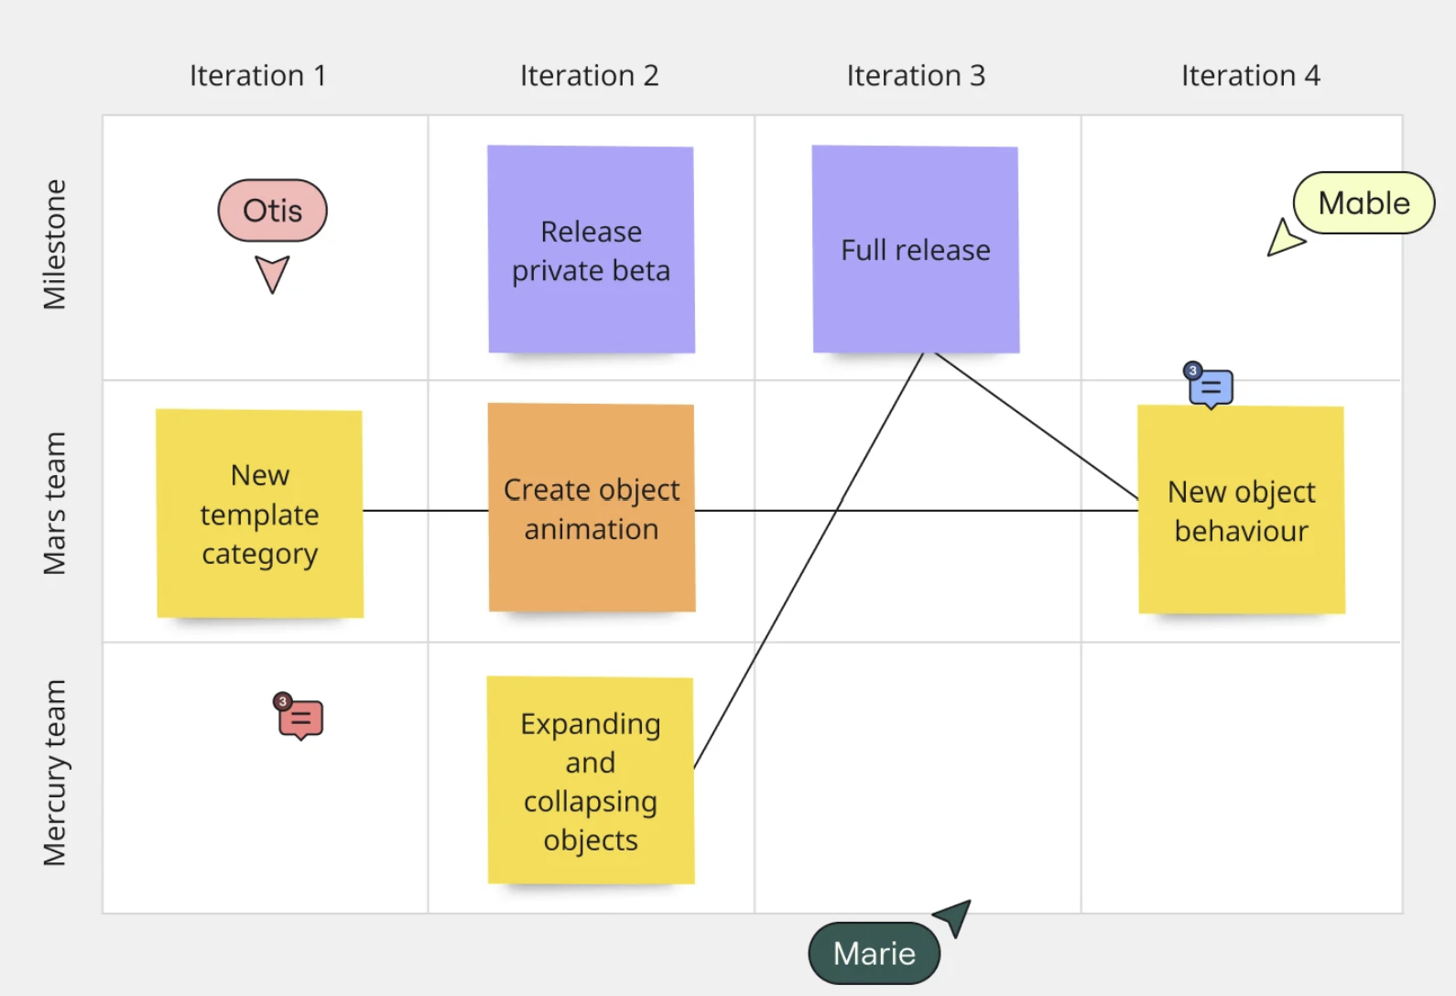
Stappen om een evaluatiebord voor bedrijfsideeën te maken in Miro
  Maak een nieuw bord:
  Log in op Miro of meld je aan als je nog geen account hebt.
  Start een nieuw bord vanuit het dashboard.
  Gebruik de kadertool om afzonderlijke secties te maken voor elk evaluatiecriterium.
  Geef elk frame een titel met een criterium, zoals marktomvang, geschiktheid voor doelgroep, initiële kostenanalyse, schaalbaarheid en potentiële uitdagingen.
  Gebruik in elk kader plaknotities of tekstvakken om beschrijvingen of vragen toe te voegen die aangeven welke specifieke aspecten gebruikers voor elk criterium in overweging moeten nemen
  Onder Marktgrootte kunt u zich bijvoorbeeld afvragen: Wat is de geschatte omvang van uw doelmarkt? Wat zijn de groeiprognoses?
Michele Ruiz
GA AAN DE SLAG
How To Use Miro | Your Guide To Getting Started

Slide 69
Stappen om een evaluatiebord voor bedrijfsideeën te maken in Miro
Word nu interactief:
Neem peilingen of stemstickers op in elk frame, zodat vertrouwde medewerkers kunnen beoordelen hoe goed het bedrijfsidee aan elk criterium voldoet.
Gebruik pijlen of verbindingslijnen om relaties of afhankelijkheden tussen verschillende factoren weer te geven.
Schakel opmerkingen in voor teamleden om rechtstreeks op het bord gedetailleerde feedback te geven.
Gebruik pictogrammen en markeringen om verschillende aspecten van de analyse visueel weer te geven, zoals risico's, kansen en sterke punten.
Resources toevoegen:
Link naar externe bronnen, onderzoekspapers of marktanalyserapporten rechtstreeks in de relevante secties voor gemakkelijke toegang tijdens discussies. Sluit afbeeldingen of video's in die extra context bieden of een voorbeeld zijn van vergelijkbare bedrijfsmodelanalyses.
Michele Ruiz

Slide 70
Stappen om een evaluatiebord voor bedrijfsideeën te maken in Miro
Voorbereiding op beoordeling:
Plaats een sectie aan de onderkant of zijkant van het bord voor laatste gedachten en algemene beoordeling
Bereid een samenvattend gebied voor waar de belangrijkste conclusies en beslissingspunten na de evaluatie kunnen worden benadrukt
Nodig deelnemers uit:
Deel het bord met je teamleden, mentoren of adviseurs.
Plan een livesessie waarin iedereen in realtime kan bijdragen, waardoor de sessie dynamischer en collaboratiever wordt
Opties voor opslaan en exporteren:
Zorg ervoor dat alle wijzigingen worden opgeslagen en bied deelnemers de mogelijkheid om het bord als PDF te exporteren voor verdere beoordeling of documentatiedoeleinden
Michele Ruiz

Slide 71
EXERCISE 2: MVP Planning and Feedback Loop
Objectief: Om leerlingen te helpen lean startup-principes toe te passen om een product te bouwen met minimale functies die voldoen aan de behoeften van de klant en om een proces voor iteratieve ontwikkeling op te zetten op basis van echte feedback van gebruikers.
Definieer het doel van de MVP:
Taak: Identificeer en noteer het primaire probleem dat uw MVP zal oplossen. Verduidelijk hoe het aansluit bij de behoeften van uw doelmarkt.
Tool: Gebruik tools zoals sjablonen voor klantpersona's en kaders voor probleemstellingen om het probleem duidelijk te definiëren en hoe uw MVP het aanpakt.
These tools include VISME (see next page) User Persona Template | Cacoo | Nulab and Userpilot 11 User Persona Examples and Templates to Create Your Own

Slide 72
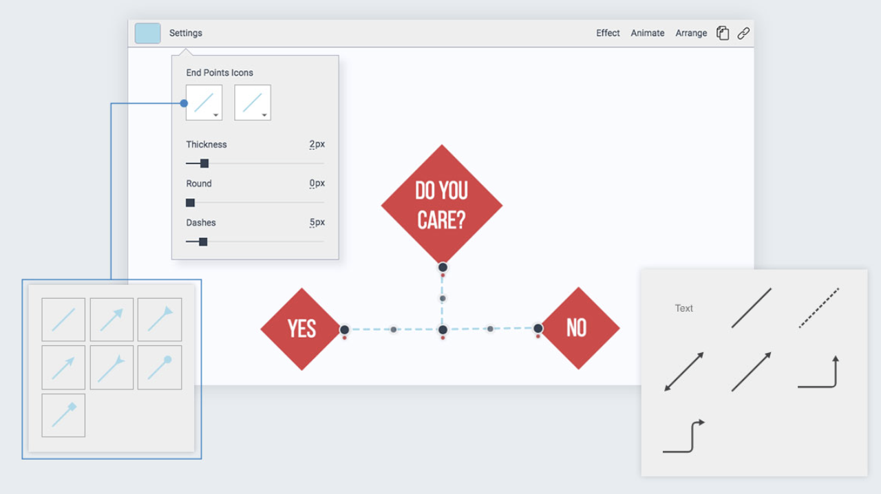
Stappen om vooruitgang te boeken VISME-tool voor MVP-planning en feedbackloop
2. Identificeer kernfuncties
Bepaal de essentiële kenmerken die uw MVP moet bevatten om effectief in te spelen op de primaire behoeften van uw doelmarkt. Prioriteer deze functies op basis van hun potentiële impact en haalbaarheid.
Visme gebruiken: Maak rasters voor het prioriteren van functies of gebruik de MoSCoW-methode (Must have, Should have, Could have, Won't have this time) met behulp van de aanpasbare grafieken en sjablonen van Visme om deze prioriteiten te visualiseren.
Actie: Kies een grafiek of rastersjabloon in Visme en maak een lijst van je functies, waarbij je verschillende kleuren of symbolen gebruikt om prioriteitsniveaus aan te geven.
Michele Ruiz
VIDEO: https://youtu.be/Ve3JZtWrFh0?si=qFDGtw_ztKbnEtVH

Slide 73
Stappen om vooruitgang te boeken VISME-tool voor MVP-planning en feedbackloop
3. Ontwikkel de MVP
Taak: Bouw een basisversie van uw product die alleen de kernfuncties bevat. Deze versie moet functioneel genoeg zijn om aan de primaire behoeften te voldoen en geschikt zijn voor introductie bij early adopters.
Visme gebruiken: Gebruik Visme om de lay-out of architectuur van de MVP visueel te schetsen. U kunt rechtstreeks in Visme stroomdiagrammen of mockups maken die de gebruikersinterface en gebruikerservaring weergeven.
Actie: Ontwerp een eenvoudige productmockup of een architectuurdiagram in Visme dat illustreert hoe de MVP functioneert vanuit het perspectief van een gebruiker.
4. Feedbackmechanismen instellen
Taak: Zet effectieve kanalen en tools op om feedback te verzamelen van de eerste gebruikers van uw MVP. Dit kunnen enquêtes, interviews en analyse van gebruiksgegevens zijn.
Visme gebruiken: Ontwerp interactieve enquêtes of feedbackformulieren in Visme die je kunt integreren in je MVP of naar gebruikers kunt sturen nadat ze het product hebben getest.
Actie: Maak een visueel aantrekkelijke enquête in Visme, pas deze aan je merk aan en sluit hem in of deel hem met je gebruikers.
Michele Ruiz

Slide 74
Stappen om vooruitgang te boeken VISME-tool voor MVP-planning en feedbackloop
5. Feedback verzamelen en analyseren
Taak: Verzamel systematisch feedback wanneer gebruikers interactie hebben met uw MVP. Besteed aandacht aan zowel de kwalitatieve inzichten als de kwantitatieve data.
Visme gebruiken: Verzamel en visualiseer feedbackgegevens met behulp van Visme's datavisualisatietools zoals grafieken, cirkeldiagrammen en heatmaps.
Actie: Werk je visuele gegevens in Visme regelmatig bij als er nieuwe feedback binnenkomt, waardoor real-time analyse en snelle reactie op de behoeften van de gebruiker mogelijk zijn.
6. Itereren op basis van feedback
Taak: Verfijn uw MVP op basis van de feedback: wijzig functies, los problemen op en voeg mogelijk nieuwe elementen toe waarvan gebruikers hebben aangegeven dat ze ontbreken.
Visme gebruiken: Werk je MVP-diagrammen en mockups in Visme bij om elke iteratie weer te geven. Gebruik de presentatietools van Visme om wijzigingen te documenteren en updates te communiceren naar belanghebbenden.
Actie: Houd een iteratief logboek bij in Visme, waarin de evolutie van je MVP bij elke feedbackcyclus wordt getoond.
Dit gestructureerde gebruik van Visme helpt bij het behouden van duidelijkheid en efficiëntie tijdens het MVP-ontwikkelingsproces, waardoor complexe informatie en wijzigingen gemakkelijker te beheren en te begrijpen zijn.
Michele Ruiz

Slide 75

Goed gedaan met het voltooien van Module 2
Vervolgens, Module 3, Financiële Geletterdheid en bedrijfsplanning voor ondervertegenwoordigde oprichters
www.mosaic4investing.eu

